Slide 1
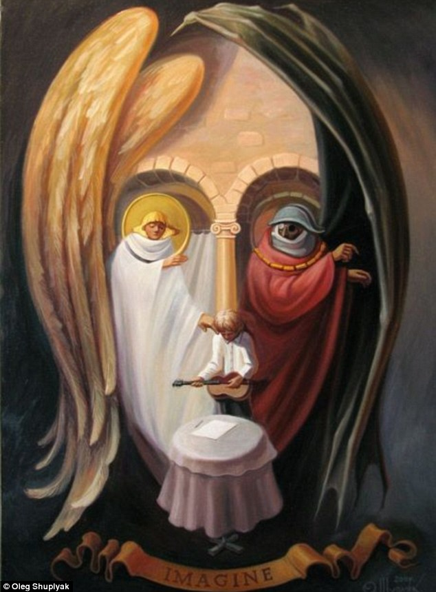
Frases e Ilusiones Opticas

Slide 2
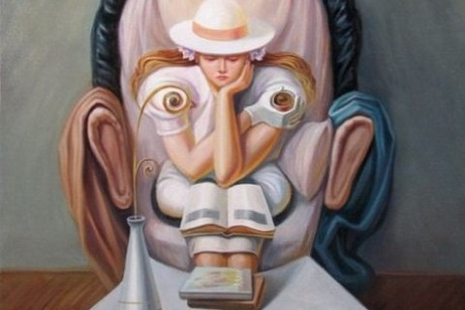
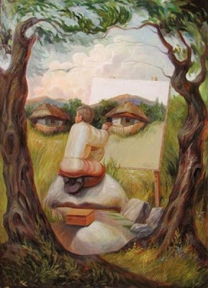
Cuando sientas deseos de criticar a alguien recuerda que no todo el mundo ha tenido las mismas oportunidades que tú
tuviste.
F.scott fitzgerald

Slide 3
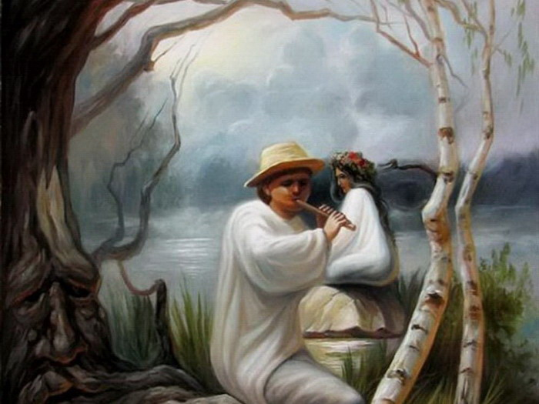
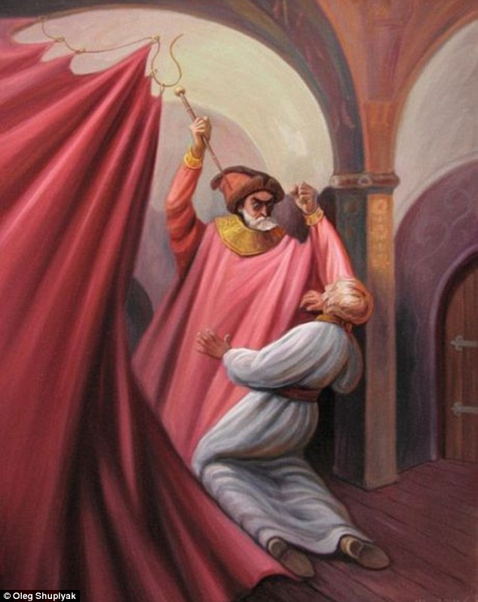
Nunca niegues las sombras de tu vida, porque son parte de ti.
Acéptalas para que las puedas transformar.
Yoly Mora

Slide 4
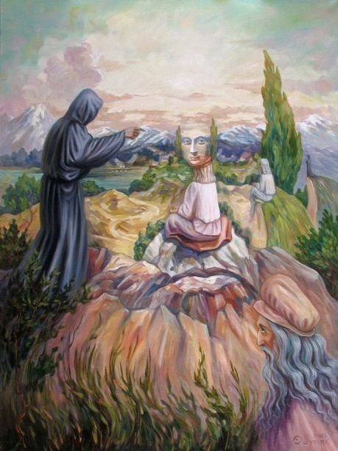
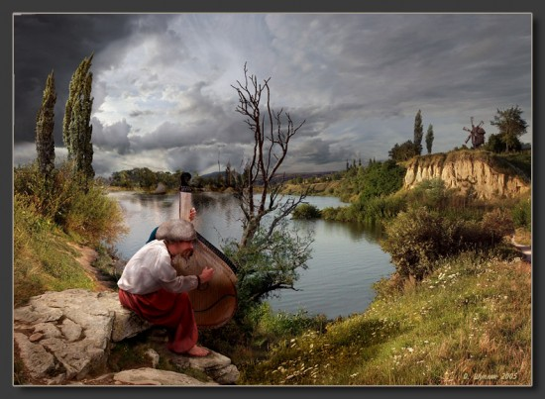
"La vida es muy rápida; hace que la gente pase del cielo al infierno en cuestión de segundos"
Paulo Coelho

Slide 5
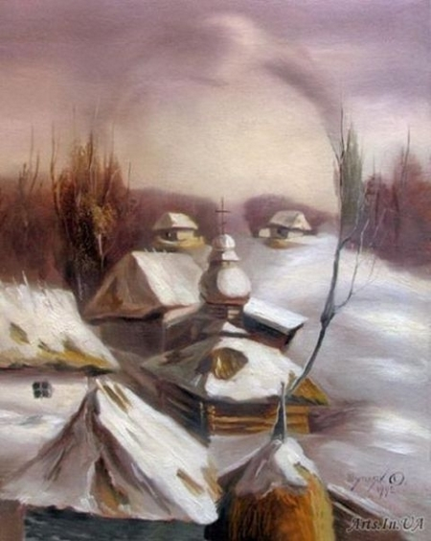
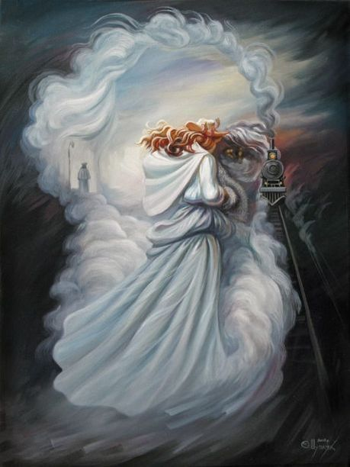
Se trata del pintor ucraniano Oleg Shuplyak
“Una cosa
si es segura.
Cuando salgas de esa tormenta, no serás la misma persona que entró en ella"
Haruki Murakami

Slide 6
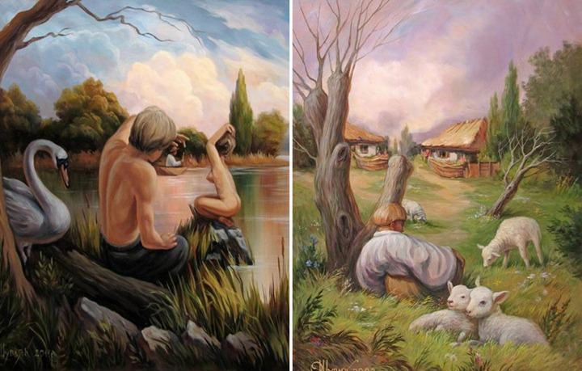
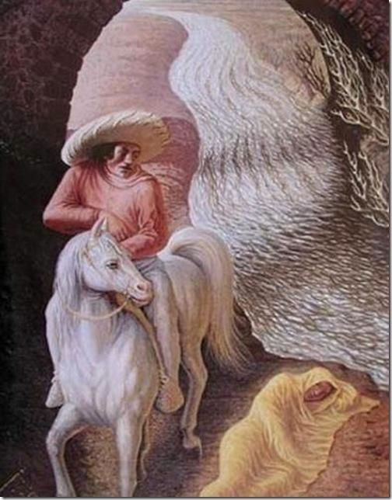
"Solo nosotros sabemos estar distantemente juntos"
Julio Cortázar

Slide 7
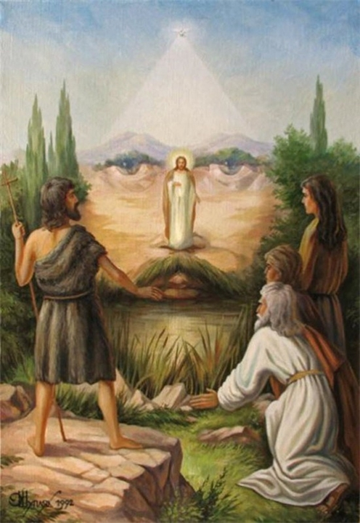
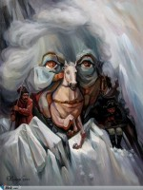
Existen momentos de la vida en que la única alternativa posible es perder el control.
Paulo coelho

Slide 8
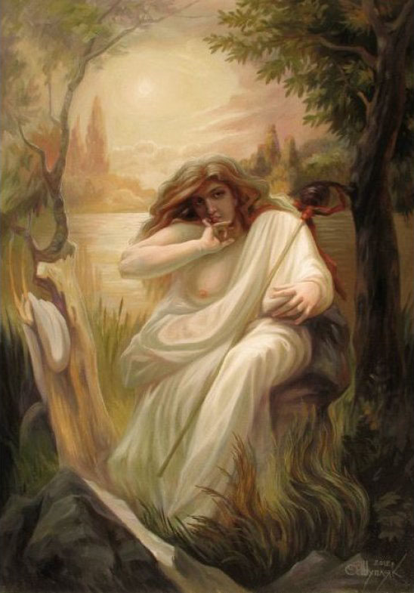
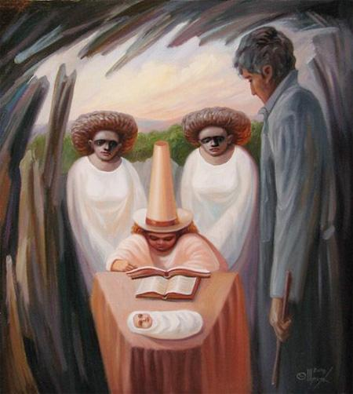
Cuando llegues al final de lo que debes saber, estarás al principio de lo que debes sentir.
Khalil Gibran

Slide 9
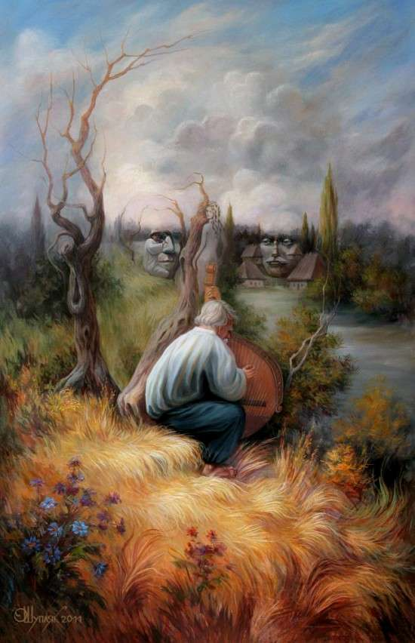
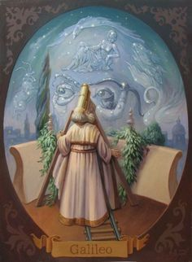
Entiendo que el sufrimiento no puede ser evitado, que esta aquí para hacerme avanzar en dirección a la gloria.
Paulo Coelho

Slide 10
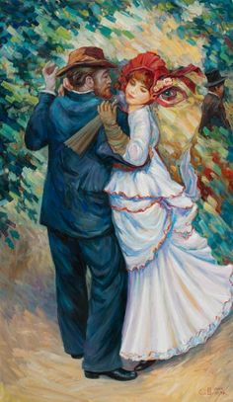
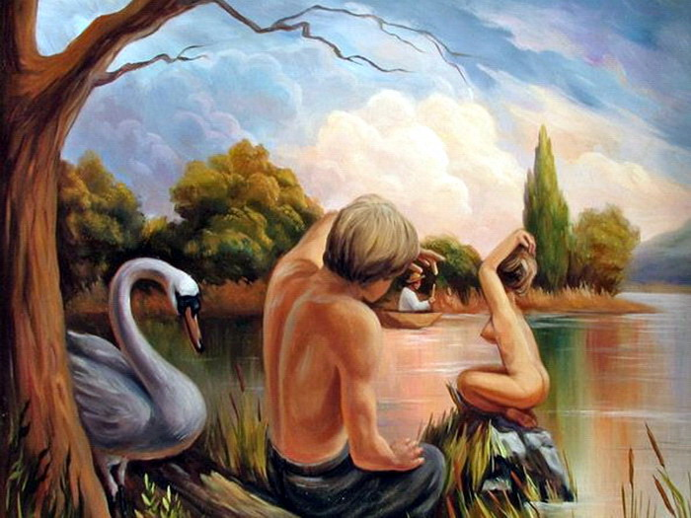
Desear no es querer. Se desea lo que se sabe que no dura. Se quiere lo que se sabe que es eterno.
Rousseau

Slide 11
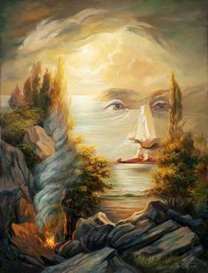
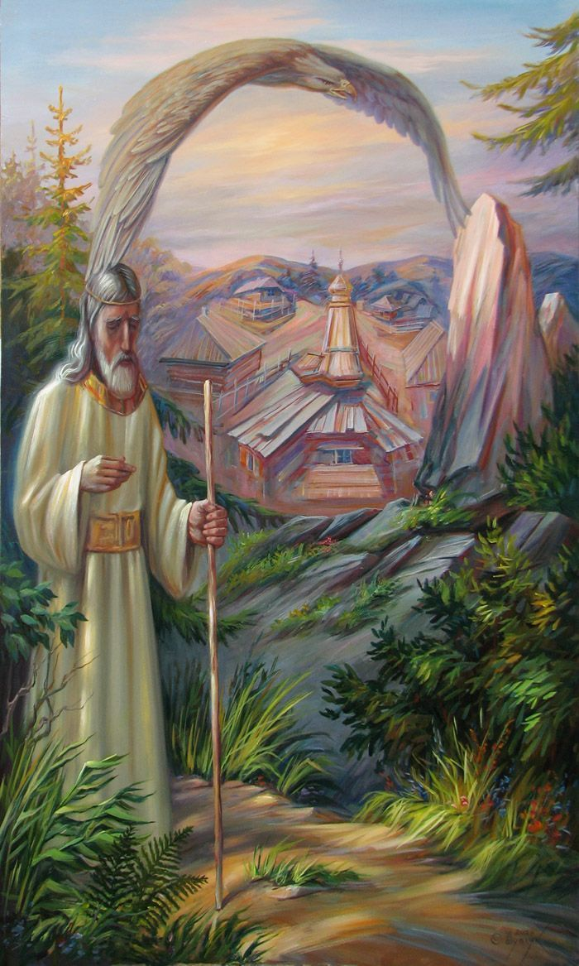
Nada se va, hasta que nos haya enseñado lo que necesitamos saber.
Pema Chodron

Slide 12
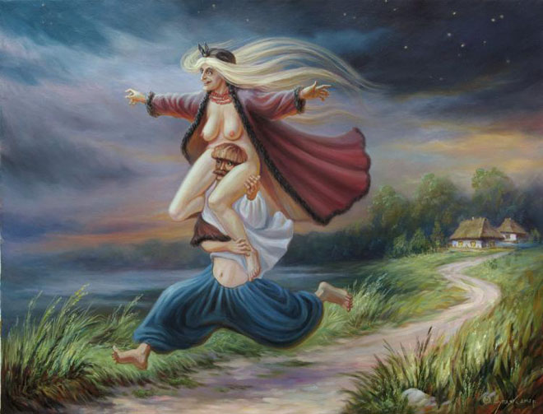
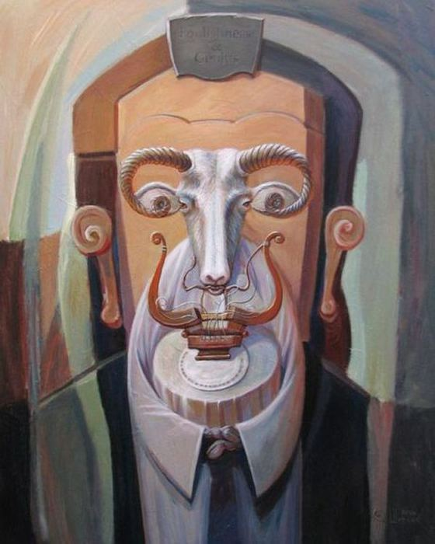
Lo relevante en la mentira no es nunca su contenido,
sino la intencionalidad del que miente.
Jacques Derrida

Slide 13

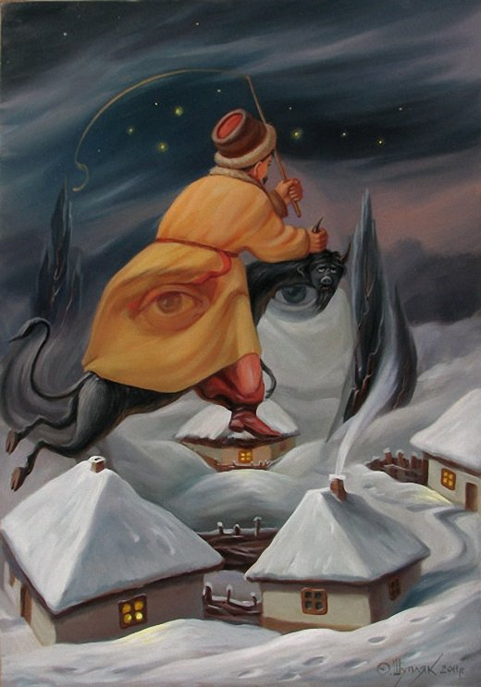
El momento más solitario en la vida de alguien es cuando está viendo como su mundo se desmorona, lo único que puede hacer es mirar fijamente.
F.scott fitzgerald

Slide 14
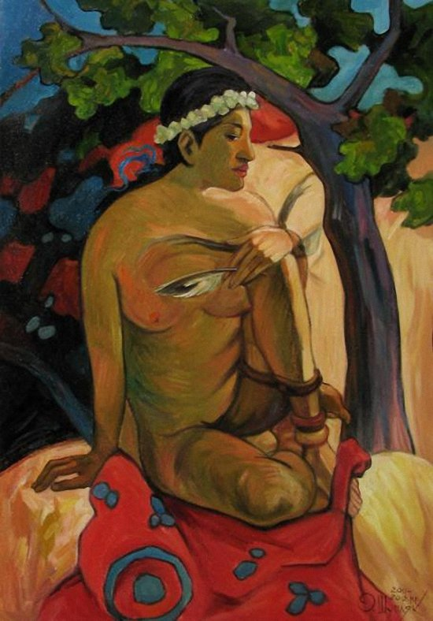
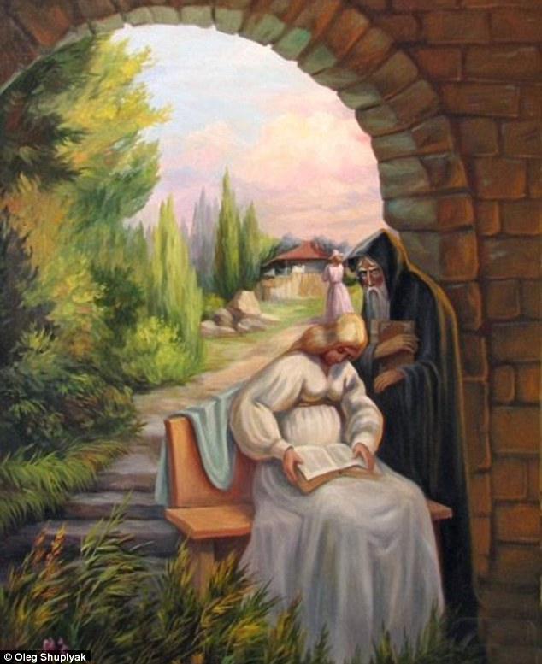
Nunca abuses del poder humillando a tus semejantes porque el poder termina y el recuerdo perdura.
Benito Juárez

Slide 15



Diseño: Amore
Tema: Frases e Ilusiones Opticas
Música: Love Song in Winter
Interprete: Richard Clayderman
Amore
Yolanda Violeta

Slide 16







¿Te ha gustado?
Puedes ver más entrando
Aquí
Además puedes recibir powerpoints en tu correo electrónico suscribiéndote aquí:

